Slide 1
WYBORY
PREZYDENTA
RZECZYPOSPOLITEJ
POLSKIEJ
28 czerwca 2020 r.
Szkolenie członków OKW
– przykłady znaku „X”
Opracowanie:
Krajowe Biuro Wyborcze
Delegatura w Elblągu

Slide 2
DEFINICJA ZNAKU „X”
art. 5 ust. 12 Kodeksu wyborczego
- ilekroć jest mowa o:
znaku „x”
należy przez to rozumieć co najmniej dwie linie, które przecinają się w obrębie kratki.

Slide 3
DEFINICJA ZNAKU „X”
Ustalając ważność głosu komisja stosuje poniższe reguły:
w przypadkach wątpliwych należy przyjmować, że znakiem „x” postawionym w kratce są co najmniej dwie linie, które przecinają się w obrębie kratki.
decyzja, czy postawiony znak jest znakiem „x” w rozumieniu Kodeksu wyborczego oraz, czy postawiony jest on w kratce, czy poza nią, należy wyłącznie do komisji;
wszelkie znaki, wykreślenia, przekreślenia, w tym również i znak „x” postawiony przez wyborcę poza przeznaczoną na to kratką, traktuje się jako dopiski, które nie wpływają na ważność głosu;
wszelkie inne znaki niż znak „x”, tj. niebędące co najmniej dwiema liniami, które przecinają się w obrębie kratki, naniesione w obrębie kratki, również nie wpływają na ważność głosu.

Slide 4
DEFINICJA ZNAKU „X”
do stwierdzenia, czy głos oddany na karcie do głosowania jest głosem ważnym, czy też głosem nieważnym, uprawniona jest tylko obwodowa komisja wyborcza
nie jest uzasadnionym występowanie z pytaniami w tym zakresie do innych podmiotów, w tym również do Okręgowej Komisji Wyborczej, urzędnika wyborczego, czy delegatury KBW.
odpowiedzią może być jedynie przytoczenie brzmienia art. 5 ust. 12 Kodeksu wyborczego – „znak „x” – rozumie się przez to co najmniej dwie linie, które przecinają się w obrębie kratki”

Slide 5
CZY ODDANY GŁOS JEST WAŻNY?
GŁOS NIEWAŻNY
brak linii przecinających się w obrębie kratki.

Slide 6
CZY ODDANY GŁOS JEST WAŻNY?
GŁOS WAŻNY
dwie linie przecinają się w obrębie kratki

Slide 7
CZY ODDANY GŁOS JEST WAŻNY?
GŁOS NIEWAŻNY
dwie linie nie przecinają się w obrębie kratki.

Slide 8
CZY ODDANY GŁOS JEST WAŻNY?
GŁOS WAŻNY
dwie linie przecinają się w obrębie kratki.
obramowanie kratki należy uznać za część kratki.

Slide 9
CZY ODDANY GŁOS JEST WAŻNY?
GŁOS NIEWAŻNY
dwie linie nie przecinają się w obrębie kratki

Slide 10
CZY ODDANY GŁOS JEST WAŻNY?
GŁOS WAŻNY
co najmniej dwie linie przecinają się w obrębie kratki.
dodatkowa jaśniejsza linia może być efektem „nierozpisanego” długopisu.

Slide 11
CZY ODDANY GŁOS JEST WAŻNY?
☺
GŁOS NIEWAŻNY
brak linii przecinających się w obrębie kratki.

Slide 12
CZY ODDANY GŁOS JEST WAŻNY?
GŁOS WAŻNY
dwie linie przecinają się w obrębie kratki

Slide 13
CZY ODDANY GŁOS JEST WAŻNY?
GŁOS NIEWAŻNY
brak linii przecinających się w obrębie kratki.
trzy linie są ze sobą styczne.

Slide 14
CZY ODDANY GŁOS JEST WAŻNY?
GŁOS WAŻNY
w obrębie kratki postawiono wiele linii wzajemnie się przecinających.

Slide 15
CZY ODDANY GŁOS JEST WAŻNY?
GŁOS NIEWAŻNY
brak linii przecinających się w obrębie kratki.

Slide 16
CZY ODDANY GŁOS JEST WAŻNY?
GŁOS WAŻNY
co najmniej dwie linie przecinają się w obrębie kratki

Slide 17
CZY ODDANY GŁOS JEST WAŻNY?
GŁOS NIEWAŻNY
brak linii przecinających się w obrębie kratki.

Slide 18
GŁOS
WAŻNY

Slide 19
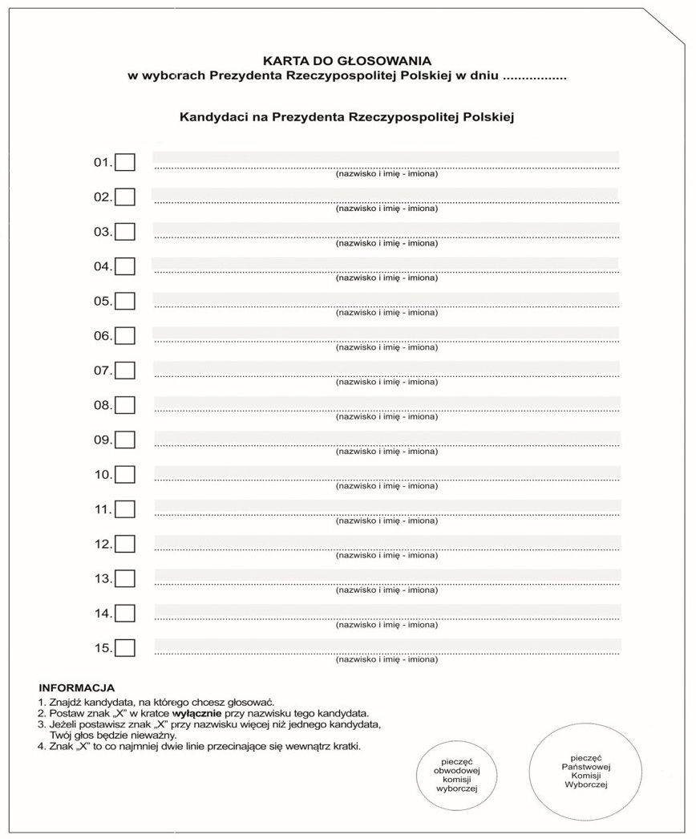
(skreślenia na karcie traktuje się jako dopisek)

Slide 20
UWAGA
kandydat pod pozycją
nr 10 został skreślony
-skreślony, art.306 k.w.

Slide 21
Głos zalicza się dla kandydata z pozycji nr 9, gdyż drugi znak „X” jest poza kratką

Slide 22
Co najmniej dwie linie przecinające się wewnątrz kratki

Slide 23
GŁOS
NIEWAŻNY

Slide 24
Głosować można tylko na 1 kandydata

Slide 25
Znak „X” przy nazwisku skreślonego kandydata
-skreślony, art.306 k.w.

Slide 26
Znak „X” poza kratką

Slide 27
Dziękujemy za uwagę

